Slide 1

제 18차 대한산부인과초음파학회 추계학술대회
일시 : 2015년 10월 30일(금)-11월1일(일) 장소 : 금오산호텔 컨벤션센터
2015년 10월31일(토) 그랜드볼룸 (2층)
Young Doctor’s Forum
2015년 10월30일(금) 사파이어(1층)
08:00-09:00 | 등록 | 사회:최세경
09:00-09:10 | 개회사 | 김문영
 | Oral presentation I | 김석영,원혜성
09:10-10:20 | Oral presentation I
10:20-10:40 | Coffee break
Key note lecture I 박윤기,김윤하
10:40-11:10 | Basic principle of Doppler USG: physics, system optimizing, safety and pitfalls | 정진훈
11:10-11:40 | Approach of artery & venous USG: strength & weakness | 박미혜
논문게재/학술연구 지원비 보고 및 2013 학술연구비수혜자 논문발표 김문영
11:40-11:50 | 논문게재/학술연구 지원비 지원보고 | 조금준
11:50-12:00 | 학술연구비지원발표 I | 조금준
12:00-12:10 | 학술연구비지원발표II | 이미영
12:10-13:50 | luncheon symposium | 최상준
 | E cervix-Samsung Medison | 황한성
 | E 10- GE | 김영남
 | Korean E book of ISUOG | 권자영/권한성
 | Oral presentation II | 이귀세라,김영한
13:50-15:00 | Oral presentation II
Key note lecture II 박중신,정영주
15:00-15:30 | Clinical application of Doppler USG in high risk pregnancy: PIH, IUGR, Monochorionic twin | 박인양
15:30-16:00 | Role of Doppler USG in pelvic pain | 이경욱
16:00-16:20 | Coffee break
16:20-17:00 | Image contest | 홍성연,권지영
17:00-17:10 | 우수구연, 포스터 및 image 시상
17:10-18:00 | 총회 준비
18:00- | 총회 및 만찬
15:30-16:20 | 등록
16:20-16:30 | 개회사 | 박인양
16:30-17:40 | 증례보고 | 좌장 : 박인양 김연희
17:40-18:20 | 원로교수와의 대담 | 박용원,송태복
18:20- | Closing 및 저녁식사 | 에버그린(1층)
일시 : 2015년 11월1일(일) 사파이어(1층)
 | Video session Congenital Heart Disease | 사회:신재은 좌장:김사진
09:00-10:00 | TGA, PA IVS , Ebstein's anomaly
10:00-11:00 | AVSD, IAA
11:00- | Closing
대한산부인과초음파학회
☎ 02)2258-2813 fax:02)6716-8106

Slide 2
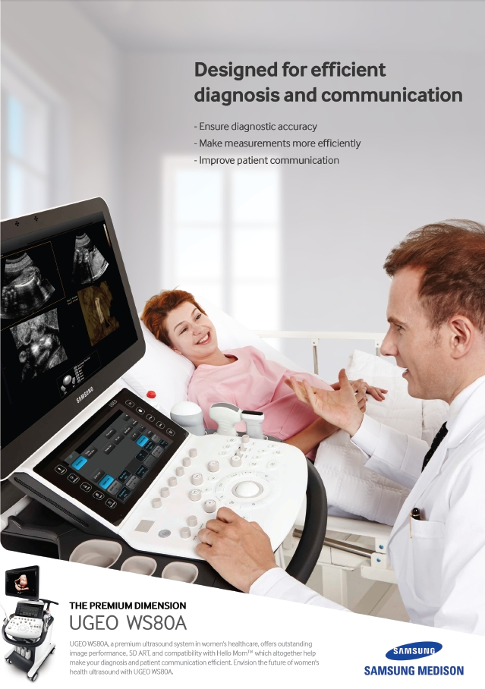
숙박안내
금오산 호텔 컨벤션센터 www.hotelgeumosan.com
경상북도 구미시 남통동 산24-9
☎ 054) 450-4000 FAX : 054) 450-4010
객실요금: 슈페리어 (더블, 트윈) : 120,000/1박
* 세금, 봉사료 및 2인 조식 포함
* 10/10((토) 예약 마감
등록안내
 | 사전등록비 중식포함 | 사전등록비 중식+만찬 | 현장등록비 중식포함 | 현장등록비 중식+만찬
회원전문의 | 10만원 | 12만원 | 12만원 | 14만원
비회원의사 | 12만원 | 14만원 | 14만원 | 16만원
비회원비의사 | 5만원 | 6만원 | 7만원 | 9만원
전공의/간호사 | 5만원 | 6만원 | 7만원 | 9만원
사전등록마감일 : 2015년 10월 27일(화)
입금계좌번호 :우리은행 1005-902-542107
(예금주 : 대한산부인과초음파학회)
* 개정된 회칙에 따라 모든 회원은 등록비 납부의 의무가 있습니다. 단 대한산부인과초음파학회 명예회원, 명예회장, 비회원좌장, 비회원 초청 연자 및 66세 이상의 대한산부인과초음파학회 회원은 납부의 의무가 없습니다. (사전등록 필수)
대한산부인과초음파학회
☎ 02)2258-2813 fax:02)6716-8106

